Slide 1
Муниципальное бюджетное учреждение дополнительного образования «Центр внешкольной работы»
Варианты подвижной игры «Вышибалы»
для учащихся 1-2 года обучения
по дополнительной общеразвивающей программе «Фитнес для детей»
Возраст 5-7 лет
Педагог дополнительного образования Прокопьева Марина Александровна
г. Петропавловск-Камчатский
2025 г.

Slide 2
Дорогие ребята! Сегодня повторим правила игры «Вышибалы» и её варианты
Вышибалы- одна из самых популярных подвижных игр для детей.
Вы можете сами организовывать эту игру. Чем больше вариантов игры известно, тем интереснее играть.
Вариант игры зависит от количества игроков и размера игровой площадки.

Slide 3
Основные правила игры
Выбирается водящий или водящие и берут в руки мяч.
Остальные игроки размещаются на определенную для игры площадку.
Задача водящих бросать мяч, стараясь попасть в игроков.
Задача остальных – убегать и уворачиваться от мяча.
Игрок, в которого попал мяч, считается выбитым.

Slide 4
Рассмотрим вариации игры «Вышибалы»

Slide 5
1. Игра с одним водящим
Выбирается водящий и берёт в руки мяч.
Остальные размещаются на определенную для игры площадку.
Задача водящего бросать мяч, стараясь попасть в игроков.
Задача игроков– убегать и уворачиваться от мяча.
Игрок, в которого попал мяч, считается выбитым.

Slide 6
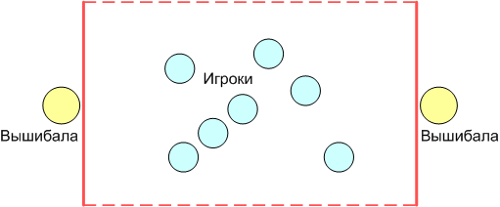
2. Игра с двумя водящими
Выбираются двое водящих и встают по краям игровой площадки, один берёт в руки мяч.
Игроки размещаются в середину игровой площадки.
Задача водящих бросать мяч,
стараясь попасть в игроков.
Задача остальных – убегать и уворачиваться от мяча.
Игрок, в которого попал мяч, считается выбитым.

Slide 7
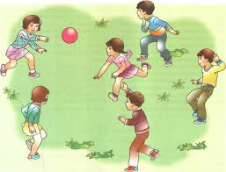
3. Игра команда на команду
Этот вариант игры также подойдет, если игроков всего двое.
Игровая площадка делится на две равные половины.
Участники делятся на две команды.
Команды кидают мяч друг в друга.
Выигрывает та команда, у которой больше попаданий в соперника.

Slide 8
4. Игра с замиранием на месте
Выбирается один водящий и встаёт в центре площадки с мячом в руках.
Остальные игроки бегают по площадке.
По команде водящего «Стоп» игроки должны замереть на месте.
Водящий кидает мяч.
Игроки должны прижать одну ногу к полу и не смещать её. Уклоняться от мяча можно.
Попадания засчитываются выше пояса.

Slide 9
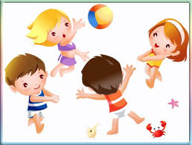
5. Игра на четыре команды, или каждый сам за себя
Игровая площадка делится на четыре части.
В каждой части стоит команда или один игрок.
Выбивать можно игроков из любой другой команды.
Выигрывает тот, у кого больше попаданий в соперников.

Slide 10
Есть и много других вариантов игры «Вышибалы»
1. Какие ещё варианты игры ты знаешь?
2. Какой вариант тебе больше нравится?
3. Можно ли играть в игру вдвоём? А втроём?
Обсудим с вами при встрече!

